Slide 1
RT-Thread入门系列视频教程
第二讲： 动态内存堆的使用

Slide 2
简述堆栈
在单片机应用中，我们经常提到堆栈这个词，实际上堆和栈是两个不同的概念
栈（stack）： 由编译器自动分配释放
堆（heap） ： 一般由程序员分配和释放
int a = 0; 全局初始化区
char *p1; 全局未初始化区
main()
{
int b; 栈
char s[] = "abc"; 栈
char *p2; 栈
char *p3 = "123456"; 123456\0在常量区，p3在栈上。
static int c =0； 全局（静态）初始化区
p1 = (char *)malloc(10); 堆
p2 = (char *)malloc(20); 堆
}

Slide 3
内容提要
裸机系统动态内存
动态内存注意事项
动态内存配置
动态内存使用
内存复位
内存泄漏
RTT动态内存
其他相关API
动态内存配置
动态内存使用（源码解析）
rt_realloc
rt_calloc

Slide 4
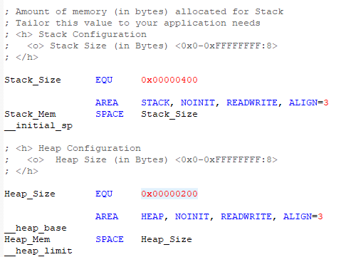
MDK裸机系统动态内存配置和使用
startup_stm32f103xe.s
char *p;
p = (char*)malloc(10);
free(p);

Slide 5
RT-Thread动态内存配置和使用
board.c
rt_system_heap_init((void *)HEAP_BEGIN, (void *)HEAP_END);
HEAP_BEGIN = (void *)&Image$$RW_IRAM1$$ZI$$Limit
HEAP = 0x20000000 + STM32_SRAM_SIZE * 1024
Image$$RW_IRAM1$$ZI$$Limit是一个链接器导出的符号，代表ZI段的结束，也就是程序执行区的RAM结束后的地址，反过来也就是我们执行区的RAM未使用的区域的起始地址
Total RW+heap size = MCU total RAM size
char *p;
p = (char*)rt_malloc(10);
rt_free(p);

Slide 6
动态内存堆使用注意点
内存复位
当我们每次申请到新的内存块之后，建议对所申请到的内存块进行清零操作
内存泄漏
内存泄漏（Memory Leak）是指程序中己动态分配的堆内存由于某种原因程序未释放或无法释放，造成系统内存的浪费，导致程序运行速度减慢甚至系统崩溃等严重后果
我们在使用动态内存时需要注意：rt_malloc需要和rt_free配套使用

Slide 7
其他动态内存相关API
void *rt_realloc(void *rmem, rt_size_t newsize)
在已分配内存块的基础上重新分配内存块的大小（增加或缩小）
在进行重新分配内存块时， 原来的内存块数据保持不变（缩小的情况下， 后面的数据被自动截断）
void *rt_calloc(rt_size_t count, rt_size_t size)
从内存堆中分配连续内存地址的多个内存块

